Slide 1
Стандарт ВОИС ST.26
ВВЕДЕНИЕ
Учебный вебинар

Slide 2
Аспекты, которые будут сегодня рассмотрены
Что такое перечень последовательностей?
Базы данных о последовательностях INSDC
Зачем нужен новый стандарт?
Преимущества стандарта ВОИС ST.26
Различия между стандартами ST.25 и ST.26
Переход на стандарт ST.26
Основы XML
Основы стандарта ST.26: элементы перечня последовательностей
Содержание стандарта ВОИС ST.26
Приложение WIPO Sequence: введение

Slide 3
Что такое перечень последовательностей?
Перечень последовательностей…
Содержит последовательности нуклеотидов и/или аминокислот, раскрытые в патентной заявке, и составляет часть описания
Содержит описательную информацию о каждой последовательности, называемую «аннотацией»
Составлен согласно требованиям соответствующего стандарта ВОИС (ST.25 или ST.26)
Позволяет искать данные об описанной в изобретении последовательности:
- в базе данных ведомства ИС
- в общедоступных для поиска базах данных (базах данных INSDC)

Slide 4
4
Справочная информация: INSDC
INSDC — Международное сотрудничество баз данных о нуклеотидных последовательностях:
– DDBJ: Банк данных о ДНК Японии
– EMBL-EBI: Европейский институт биоинформатики
– NCBI: Национальный центр биотехнологической информации (GenBank)
Ведомства ИС, которые подают данные о последовательностях, содержащиеся в опубликованных/поданных заявках, в базы данных INSDC:
– Европейское патентное ведомство
– Японское патентное ведомство
– Корейский институт интеллектуальной собственности
– Ведомство по патентам и товарным знакам США
Базы данных INSDC общедоступны для поиска

Slide 5
Зачем нужен новый стандарт?
В настоящее время перечни последовательностей составляются в соответствии со стандартом ВОИС ST.25
Однако…
Стандарт ST.25 не соответствует требованиям INSDC, из-за чего при внесении последовательностей в общедоступные базы данных теряются данные
Правила стандарта ST.25 нечеткие, и ведомства ИС во всем мире по-разному толкуют и применяют эти правила
Типы последовательностей, которые сегодня распространены, не охватываются стандартом ST.25 (нуклеотидные аналоги, D-аминокислоты, линейные части разветвленных последовательностей) и поэтому отсутствуют в базах данных, доступных для публичного поиска
Данные неструктурированы, и стандарт ST.25 трудно использовать для автоматизированной проверки и обмена данными

Slide 6
6
Преимущества стандарта ВОИС ST.26 (1)
Обеспечивает принятие одного и того же перечня последовательностей по всему миру*
Служит в качестве ориентира для согласованного применения ведомствами ИС правил, касающихся последовательностей
Уточняет, какие последовательности необходимо или можно включать в перечень последовательностей, и как эти последовательности должны быть представлены
Повышает качество подаваемых заявок благодаря XML-структуре перечней последовательностей
Расширяет возможности для автоматической проверки данных и оптимизации процесса обработки заявок ведомствами ИС
* Не считая необходимости перевода зависящих от языка квалификаторов в свободном формате на язык подачи заявки для некоторых ведомств ИС, которые могут потребовать составления отдельных перечней последовательностей

Slide 7
7
Преимущества стандарта ВОИС ST.26 (2)
Обеспечивает совместимость данных по последовательностям требованиям поставщиков данных INSDC (DDBJ, EBI и NCBI) посредством использования в аннотациях к последовательностям функциональных ключей (Feature keys) и квалификаторов признаков (Qualifiers) , чего нет в ст 25.
Обеспечивает стандартизацию:
– аннотаций модифицированных остатков
– квалификаторов местоположения
– названий и значений квалификаторов
– представления вариантов последовательностей
Содержит требование о включении дополнительных типов последовательностей (нуклеотидных аналогов, D-аминокислот, разветвленных последовательностей), что означает доступность большего объема данных о последовательностях для поиска

Slide 8
Различия между ST.25 и ST.26
ST.25 | ST.26
Формат ASCII .txt с числовыми идентификаторами | Формат XML с элементами и атрибутами
Не требуется включать: D-аминокислоты Линейные части разветвленных последовательностей Нуклеотидные аналоги | Требуется включать: D-аминокислоты Линейные части разветвленных последовательностей Нуклеотидные аналоги
Аннотации к последовательностям: Только ключи характеристик | Аннотации к последовательностям: - Функциональные ключи характеристик и квалификаторы
Можно включать последовательности: с менее чем10 специально определенными нуклеотидами с менее чем 4 специально определенными аминокислотами | Нельзя включать последовательности: с менее чем10 специально определенными нуклеотидами - с менее чем 4 специально определенными аминокислотами

Slide 9
Различия между ST.25 и ST.26
…в части общей информации
ST.25 | ST.26
Можно указать информацию обо ВСЕХ приоритетных заявках | Можно указать информацию ТОЛЬКО о самой ранней приоритетной заявке
Можно указать имена ВСЕХ заявителей и изобретателей | Можно указать ТОЛЬКО одного заявителя и (необязательно) ОДНОГО изобретателя
Можно указать одно название изобретения | Можно указать несколько названий изобретения, причем каждое — на другом языке
При указании имени заявителя/изобретателя и названия изобретения можно использовать только основную латиницу | При указании имени заявителя/изобретателя можно использовать любые допустимые символы Unicode, а также можно добавить перевод или транслитерацию основной латиницей

Slide 10
10
10
Различия между ST.25 и ST.26
…в части данных последовательности (1)
ST.25 | ST.26
Типы последовательностей — только DNA, RNA или PRT | Типы последовательностей — DNA, RNA или AA с обязательным квалификатором «mol_type» для дополнительного описания молекулы
Названия организмов: Род/вид на латыни Название вируса «artificial sequence» («искусственная последовательность») «unknown» («неизвестный») | Названия организмов: - Род/вид на латыни - Название вируса «synthetic construct» («синтетическая конструкция») «unidentified» («неидентифицированный»)
«u» означает урацил в нуклеотидных последовательностях | «t» означает урацил в РНК-последовательностях и тимин в ДНК-последовательностях
Аминокислотные последовательности состоят из трехбуквенных сокращений | Аминокислотные последовательности состоят из однобуквенных сокращений

Slide 11
11
Различия между ST.25 и ST.26
…в части данных последовательности (2)
ST.25 | ST.26
Переменные «n» и «Xaa» должны иметь определение, указанное в характеристике | Для переменных «n» и «X» используется значение по умолчанию, без определения
Формат указания местоположения характеристики определен нечетко | Строго определенные форматы указания местоположения характеристики; можно использовать «<» «>» в последовательностях всех типов и «^», «join», «order» и «complement» в нуклеотидных последовательностях
Допускаются «смешанные» последовательности — нуклеотидные последовательности с трансляцией в аминокислотную последовательность | «Смешанные» последовательности не допускаются; нуклеотидные трансляции включаются только в квалификаторы «translation»

Slide 12
12
Переход на стандарт ВОИС ST.26
На пятой сессии КСВ была согласована дата перехода — 1 января 2022 г., названная датой «радикального перехода». Сейчас эту дату перенесли на 01.07 2022г.
Все ведомства интеллектуальной собственности (ВИС) совершат переход одновременно на международном уровне (на уровне PCT), на национальном уровне и на региональном уровне
В качестве даты для определения того, применяется ли в отношении заявки стандарт ST.25 или стандарт ST.26, будет использоваться дата подачи международной заявки, а НЕ дата приоритета
Примечание: стандарт ST.25 продолжит применяться в отношении заявок с датой подачи до 1 июля 2022 г.

Slide 13
Стандарт ВОИС ST.26 …что необходимо включать?
Нуклеотидные последовательности:
- 10 или более «специально определенных» и «пронумерованных»* остатков
- включая последовательности с нуклеотидными аналогами, такими как пептидно-нуклеиновые кислоты (ПНК) и гликоль-нуклеиновые кислоты (ГНК)
Аминокислотные последовательности:
- 4 или более «специально определенных» и «пронумерованных» остатка
- включая последовательности с D-аминокислотами
- в перечень последовательностей требуется включать линейные части разветвленной последовательности

Slide 14
Стандарт ВОИС ST.26 …что необходимо включать?
Что такое «специально определенный» применительно к нуклеотиду или аминокислоте?
«Специально определенный» означает любой из перечисленных в приложении I нуклеотид, отличный от нуклеотида, который представлен символом «n», и любую из перечисленных в приложении I аминокислоту, отличную от аминокислоты, представленной символом «X». (Стандарт ВОИС ST.26, п. 3(m))
При определении соответствия требованию о минимальной длине учитываются только «специально определенные» остатки:
10 или более специально определенных нуклеотидов; или
4 или более специально определенных аминокислот
5’- anctggcaan – 3’ только 8 специально определенных нуклеотидов; не подлежит включению в перечень последовательностей
5’- agctggcaat – 3’ 10 специально определенных нуклеотидов; подлежит включению в перечень последовательностей

Slide 15
15
Стандарт ВОИС ST.26: документ в формате XML
Представляется в виде одного файла формата XML 1.0
Должен соответствовать требованиям к определению типа документа (DTD), изложенным в стандарте ВОИС ST.26 (приложение II), и вытекающим из содержания стандарта общим правилам
Должна использоваться кодировка Unicode UTF-8
Структура перечня последовательностей:
Объявление XML
Объявление типа документа (DOCTYPE)
Корневой элемент
- часть, содержащая общую информацию
- часть, содержащая данные последовательности

Slide 16
Основы XML
XML = eXtensible Markup Language (расширяемый язык разметки)
Информация «размечается» с помощью описательных элементов и атрибутов
Стандартизированное средство обмена данными, которые могут быть прочитаны как человеком, так и машиной
DTD = Document Type Definition (определение типа документа) – задает структуру и допустимые элементы и атрибуты документа в формате XML

Slide 17
Основы XML
Элементы, атрибуты и значения (1)
<ApplicationNumberText>PCT/IB2015/099999</ApplicationNumberText>
«элементы»
<InventionTitle languageCode="en">Mus musculus abcd-1 gene for efg protein</InventionTitle>

Slide 18
18
Основы XML
Элементы, атрибуты и значения (2)
<ApplicationNumberText>PCT/IB2015/099999</ApplicationNumberText>
«значения элементов»
<InventionTitle languageCode="en">Mus musculus abcd-1 gene for efg protein</InventionTitle>

Slide 19
19
19
Основы XML
Элементы, атрибуты и значения (3)
<ApplicationNumberText>PCT/IB2015/099999</ApplicationNumberText>
«атрибут»
<InventionTitle languageCode="en">Mus musculus abcd-1 gene for efg protein</InventionTitle>
«значение атрибута»

Slide 20
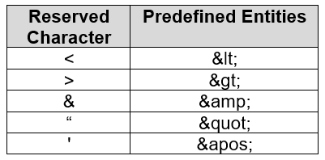
Основы XML
Зарезервированные символы
При указании значения элемента должны быть заменены соответствующим сочетанием символов
Must be replaced by their predefined entities in an element value.
Зарезервированный символ
Сочетание символов
Пример: желаемое местоположение характеристики — «<50..62»
✗
<INSDFeature_location><50..62</INSDFeature_location>
✓
<INSDFeature_location>&lt;50..62</INSDFeature_location>

Slide 21
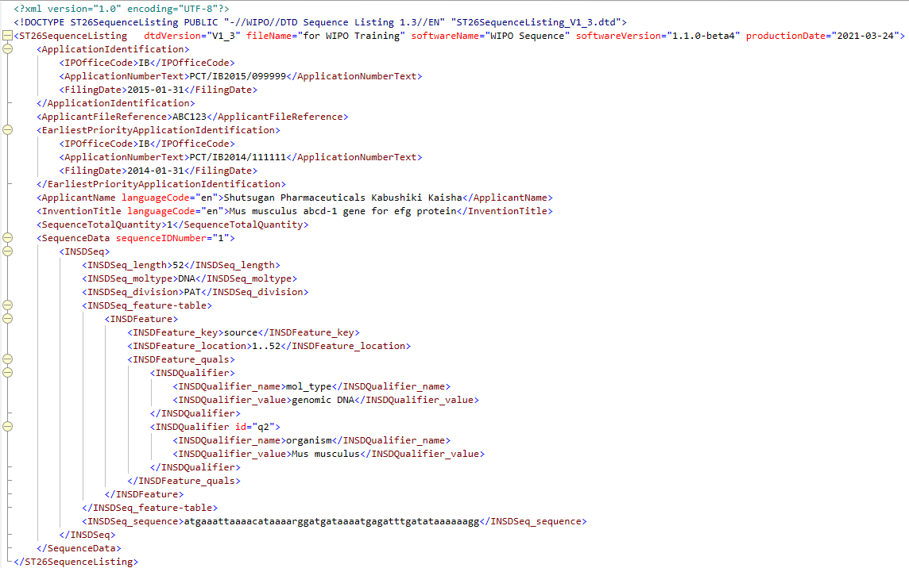
Стандарт ВОИС ST.26: пример

Slide 22
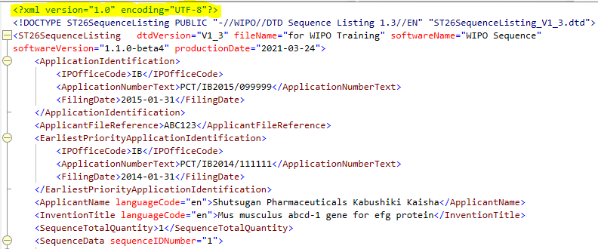
Стандарт ВОИС ST.26: компоненты (1)
22
Строка 1 – объявление XML
(ST.26, п. 39(a))

Slide 23
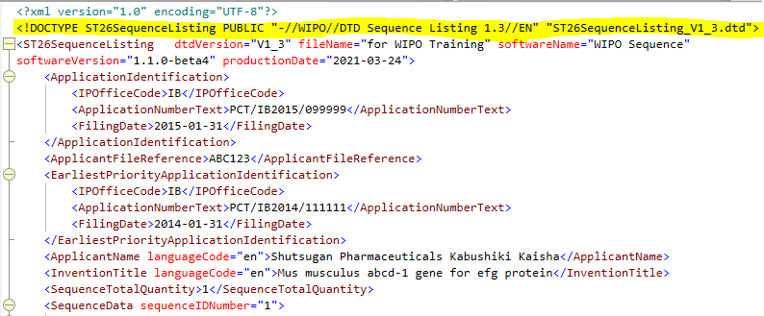
23
23
Стандарт ВОИС ST.26: компоненты (2)
Строка 2 – объявление типа документа (DOCTYPE)
(ST.26, п. 39(b))

Slide 24
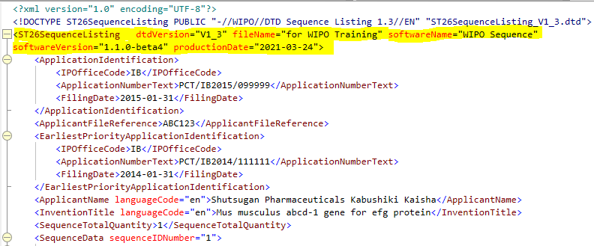
24
24
24
Стандарт ВОИС ST.26: компоненты (3)
Строка 3 – корневой элемент
(ST.26, п. 43)
Общая информация:
(ST.26, пп. 38(a),
45-49)

Slide 25
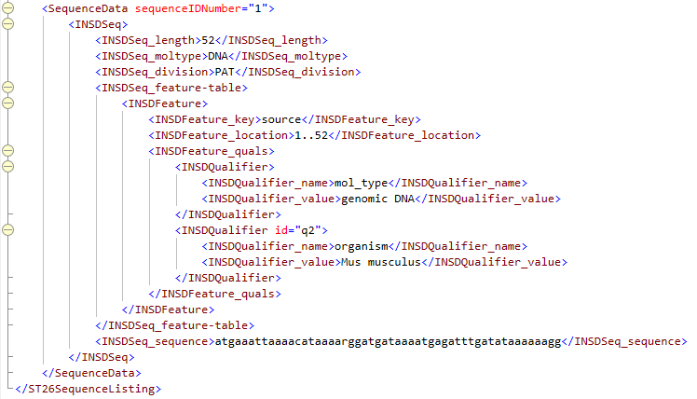
25
25
25
25
Стандарт ВОИС ST.26: компоненты (4)
Данные последовательности
(ST.26, пп. 38(b), 50-100)

Slide 26
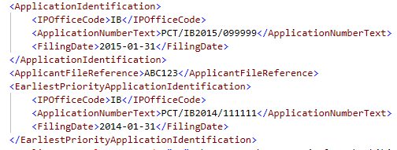
Стандарт ВОИС ST.26: общая информация (1)
Раздел «Application Identification» («Идентификация заявки»)
- обязательно указываются, номер заявки, дата подачи и код ведомства ИС, если они известны
- если вышеуказанные сведения неизвестны, достаточно указать номер дела заявителя

Slide 27
27
Стандарт ВОИС ST.26: общая информация (2)
Раздел «Priority Application» («Приоритетная заявка»)
- в перечне последовательностей можно указать только одну приоритетную заявку, и это должна быть самая ранняя приоритетная заявка
- этот раздел заполнять обязательно, если испрашивается приоритет

Slide 28
28
Стандарт ВОИС ST.26: общая информация (3)
Раздел «Applicant and Inventor Name» («Имя заявителя и изобретателя»)
в перечне последовательностей можно указать только одно имя заявителя и одно имя изобретателя, и это должны быть «основные» заявитель и изобретатель
имя заявителя указывать обязательно; имя изобретателя указывается по желанию
код языка для имени заявителя и имени изобретателя указывать обязательно
если имя заявителя и/или имя изобретателя содержит какие-либо символы, помимо основной латиницы в кодировке Unicode, необходимо указать транслитерацию или перевод с использованием основной латиницы

Slide 29
29
29
Стандарт ВОИС ST.26: общая информация (4)
Раздел «Invention Title» («Название изобретения»)
необходимо указать минимум одно название изобретения на языке подачи
можно указать дополнительные названия на других языках
для каждого названия обязательно указывается код языка

Slide 30
Стандарт ВОИС ST.26: общая информация (5)
Элемент «Sequence Total Quantity» («Общее количество последовательностей»)
обязательный элемент
общее количество последовательностей указывается с учетом пропущенных последовательностей

Slide 31
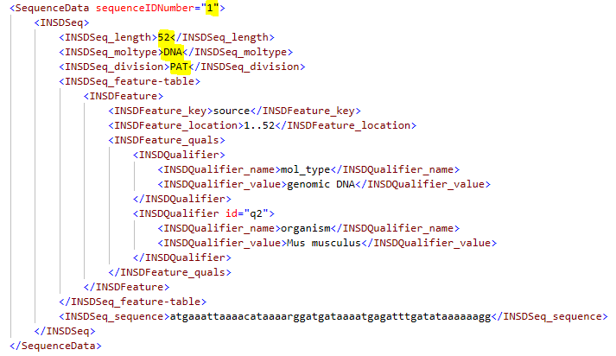
31
Стандарт ВОИС ST.26: последовательности (1)
«Идентификационный номер последовательности»”
(«SEQ ID NO»)
Обязательные элементы
Длина последовательности
Тип молекулы
(DNA, RNA или AA)
Указание того, к чему относится последовательность
(значение
всегда «PAT»)

Slide 32
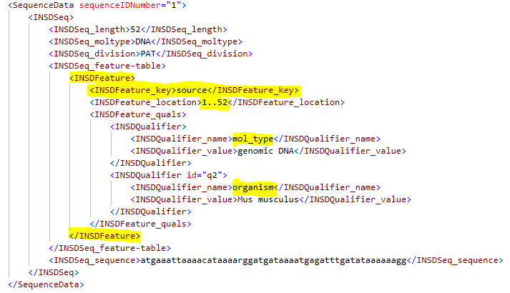
32
32
Стандарт ВОИС ST.26: последовательности (2)
Обязательная характеристика «source» или «SOURCE»
Для каждой последовательности требуется указать только одну характеристику «source»
Местоположение характеристики «source» должно охватывать всю последовательность
Два обязательных квалификатора:
«mol_type» и «organism»

Slide 33
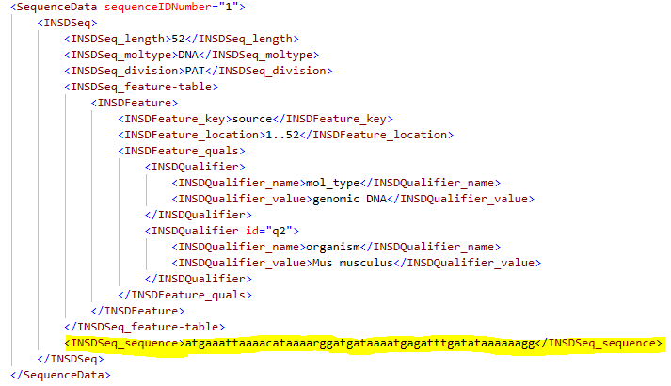
33
33
33
Стандарт ВОИС ST.26: последовательности (3)
Данные последовательности в формате ST.26:

Slide 34
34
34
34
Стандарт ВОИС ST.26: последовательности (4)
Обязательные квалификаторы «mol_type» и «MOL_TYPE»: возможные значения
DNA RNA AA
genomic DNA genomic RNA protein
other DNA mRNA
unassigned DNA tRNA
rRNA
other RNA
transcribed RNA
viral cRNA
unassigned RNA

Slide 35
35
35
35
35
Стандарт ВОИС ST.26: последовательности (5)
Возможные значения обязательных квалификаторов «organism» и «ORGANISM»:
название рода и вида на латыни, например «Mus musculus»
название рода с сокращением «sp.», например «Mus sp.»
название вируса, например «Torque teno virus 1»
«unidentified»
«synthetic construct»
Общепринятые названия, например «mouse», нельзя использовать в качестве названия организма. При желании общепринятое название можно указать в перечне последовательностей в квалификаторе «note»

Slide 36
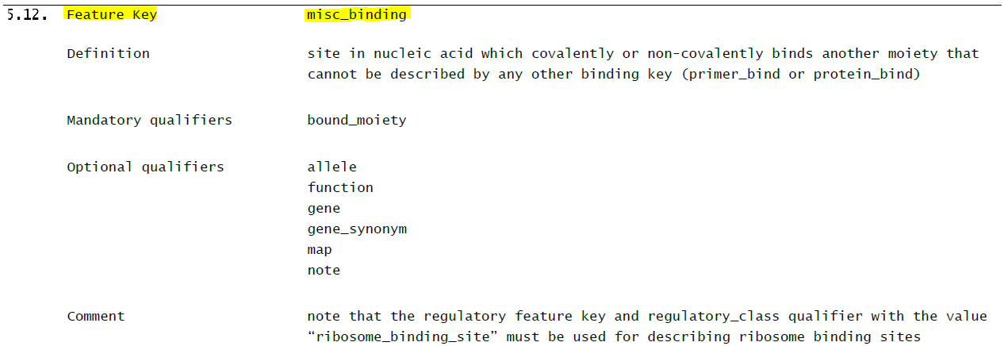
Стандарт ВОИС ST.26: последовательности (6)
Характеристики и квалификаторы
Помимо обязательной характеристики «source» или «SOURCE», заявители могут добавить различные необязательные характеристики для более подробного описания последовательности:
для нуклеотидных последовательностей и аминокислотных последовательностей используются разные ключи характеристик
каждая характеристика может иметь один или более необязательных квалификаторов, а также обязательный квалификатор
(Стандарт ВОИС ST.26, приложение I, разделы 5-8)

Slide 37
Стандарт ВОИС ST.26: последовательности (7)
Нуклеотидные последовательности:
все символы, квалификаторы — в нижнем регистре, малые строчные буквы
без пробелов, без нумерации
не содержат символа «u»; «t» означает урацил в РНК
«n» имеет значение по умолчанию «любой из ‘a’, ‘c’, ‘g’ или ‘t/u’»
Символ | Нуклеотид
a | аденин
c | цитозин
g | гуанин
t | тимин в ДНК/урацил в РНК (t/u)
m | a или c
r | a или g
w | a или t/u
s | c или g
y | c или t/u
k | g или t/u
v | a или c или g; не t/u
h | a или c или t/u; не g
d | a или g или t/u; не c
b | c или g или t/u; не a
n | a или c или g или t/u; «unknown» («неизвестная») или «other» («другая»)
Notes:
(Стандарт ВОИС ST.26, п. 14)
(Стандарт ВОИС ST.26, п. 15)
(Стандарт ВОИС ST.26 таблица 1)

Slide 38
38
Стандарт ВОИС ST.26: последовательности (8)
Символ | Аминокислота
A | Аланин
R | Аргинин
N | Аспарагин
D | Аспарагиновая кислота (аспартат)
C | Цистеин
Q | Глутамин
E | Глутаминовая кислота (глутамат)
G | Глицин
H | Гистидин
I | Изолейцин
L | Лейцин
K | Лизин
M | Метионин
F | Фенилаланин
P | Пролин
O | Пирролизин
S | Серин
U | Селеноцистеин
T | Треонин
W | Триптофан
Y | Тирозин
V | Валин
B | Аспарагиновая кислота или аспарагин
Z | Глутамин или глутаминовая кислота
J | Лейцин или изолейцин
X | A или R или N или D или C или Q или E или G или H или I или L или K или M или F или P или O или S или U или T или W или Y или V; «unknown» («неизвестная») или «other» («другая»)
Аминокислотные последовательности:
однобуквенные символы, квалификаторы - в верхнем регистре, большие прописные буквы
без пробелов, без нумерации
«X» имеет значение по умолчанию «любой из ‘A’, ‘R’, ‘N’, ‘D’, ‘C’, ‘Q’, ‘E’, ‘G’, ‘H’, ‘I’, ‘L’, ‘K’, ‘M’, ‘F’, ‘P’, ‘O’, ‘S’, ‘U’, ‘T’, ‘W’, ‘Y’ или ‘V’»
Notes:
См. (стандарт ВОИС ST.26, п. 15)
Стандарт ВОИС ST.26, приложение I, таблица 3

Slide 39
Стандарт ВОИС ST.26: последовательности (8)
Пропущенные (пустые) последовательности: позволяют заявителю удалять данные из перечня последовательностей без необходимости изменения нумерации (ID Number) последующих последовательностей
INSDSeq_length, INSDSeq_moltype, INSDSeq_division присутствуют, но не имеют значений
Таблица характеристик отсутствует, характеристика «source» отсутствует
Элемент последовательности должен иметь значение «000»
Notes:
См. (стандарт ВОИС ST.26, п. 15)

Slide 40
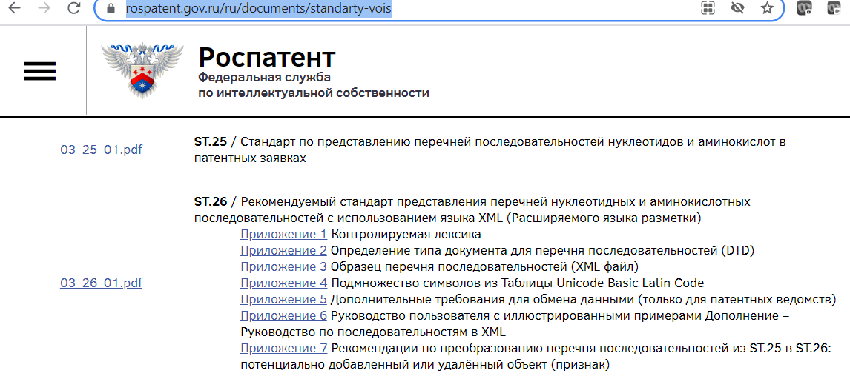
Стандарт ВОИС ST.26: где открыть и содержание
На сайте FIPS.RU открыть в главном меню «ДОКУМЕНТЫ» – «СТАНДАРТЫ ВОИС»
Из перечня стандартов, выбрать нужный «СТАНДАРТ 26»
https://rospatent.gov.ru/ru/documents/standarty-vois

Slide 41
Стандарт ВОИС ST.26: содержание
Основной текст – требования к включению/представлению данных
Приложение I – Контролируемая лексика на основе контролируемой лексики БД INSDC
Приложение II – Определение типа документа для Перечня последовательностей (DTD)
Приложение III – Образец перечня последовательностей стандарта ST.26 (XML файл)
Приложение IV – Подмножество символов основной латиницы из Таблицы Unicode Basic Latin Code для использования в перечнях последовательностей в формате XML
Приложение V –Дополнительные требования для обмена данными с использованием элемента INDS (только для патентных ведомств)
Приложение VI – Руководство пользователя с иллюстрированными примерами
Дополнение к приложению VI – Руководство с данными всех последовательностей в XML, приведенных в качестве примера в приложении VI
Приложение VII – Рекомендации по преобразованию перечня последовательностей из стандарта ST.25 в перечень стандарта ST.26: потенциально добавленный или удаленный объект (признак)

Slide 42
Стандарт ВОИС ST.26: Основной текст
Номер пункта | Содержание
1-9 | Введение; определения; сфера применения; отсылки
10-37 | Представление последовательностей
38-49 | Структура перечня последовательностей в формате XML
50-71 | Часть с данными последовательности; таблица характеристик; ключи характеристик; обязательные ключи характеристик; местоположение характеристики
72-84 | Квалификаторы характеристик; обязательные квалификаторы характеристик
85-100 | Произвольный текст; кодирующие последовательности; варианты

Slide 43
Стандарт ВОИС ST.26: Основной текст
Номер пункта | Содержание
1-9 | Введение; определения; сфера применения; отсылки
10-37 | Представление последовательностей
38-49 | Структура перечня последовательностей в формате XML
50-71 | Часть с данными последовательности; таблица характеристик; ключи характеристик; обязательные ключи характеристик; местоположение характеристики
72-84 | Квалификаторы характеристик; обязательные квалификаторы характеристик
85-100 | Произвольный текст; кодирующие последовательности; варианты

Slide 44
Стандарт ВОИС.26, приложение I: Контролируемая лексика
Раздел | Содержание
1 | Перечень нуклеотидов (однобуквенные символы в нижнем регистре)
2 | Перечень модифицированных нуклеотидов
3 | Перечень аминокислот (однобуквенные символы в верхнем регистре)
4 | Перечень модифицированных аминокислот
5 | Ключи характеристик для нуклеотидных последовательностей
6 | Квалификаторы для нуклеотидных последовательностей
7 | Ключи характеристик для аминокислотных последовательностей (адаптировано из базы данных UniProt)
8 | Квалификаторы для аминокислотных последовательностей
9 | Таблицы генетических кодов

Slide 45
45
Стандарт ВОИС.26, приложение II:
Определение типа документа (DTD) согласно стандарту ST.26
Сведения об определении типа документа (DTD) согласно стандарту ST.26: текущая версия 1.3
Часть с общей информацией
- Элементы, относящиеся к информации о патентной заявке
Часть с данными последовательности
- Подмножество INSDC DTD
- Один или более элементов данных последовательности, при этом каждый элемент содержит информацию об одной последовательности

Slide 46
Стандарт ВОИС.26, приложение VI: Руководство
Содержит 49 реальных примеров последовательностей и объяснение того, как правила стандарта ST.26 применяются к каждому из примеров.
В каждом примере указано:
Требуется ли, разрешено ли или запрещено ли включение последовательности в перечень последовательностей;
Если включение последовательности в перечень последовательностей требуется или разрешено, то как эта последовательность должна быть представлена.
Дополнение к приложению VI представляет собой перечень последовательностей стандарта ST.26 в формате XML, содержащий все примеры, представленные в руководстве.

Slide 47
Стандарт ВОИС.26, приложение VII: Рекомендации по преобразованию перечня последовательностей из перечня стандарта ST.25 в перечень стандарта ST.26
…или как избежать добавления нового объекта (признака)
Требования стандарта ST.26 отличаются от стандарта ST.25: стандарт ST.26 требует указания информации, указание которой не требуется стандартом ST.25
Преобразование перечня последовательностей стандарта ST.25 в перечень последовательностей стандарта ST.26 всегда требует ввода данных заявителем
Преобразование перечня последовательностей стандарта ST.25 в перечень последовательностей стандарта ST.26 не приведет к созданию нового объекта (признака), если следовать рекомендациям, изложенным в приложении VII
Рассматривается 20 примеров преобразования с рекомендациями и примерами

Slide 48
Приложение WIPO Sequence (1)
Компьютерное приложение, разработанное ВОИС для оказания содействия в подготовке, проверке и генерировании перечней последовательностей стандарта ST.26
Государства-члены обратились к ВОИС с просьбой разработать этот общий инструмент для всех ведомств и заявителей на международном, национальном и региональном уровнях
Использование WIPO Sequence с удобным пользовательским интерфейсом упрощает создание перечней последовательностей стандарта ST.26 в формате XML: нет необходимости редактировать непосредственно файл XML
Загрузить последнюю версию можно по ссылке:
https://www.wipo.int/standards/ru/sequence/index.html

Slide 49
Приложение WIPO Sequence (2)
Информацию о последовательности можно сохранить в проекте и проверить, а затем можно сгенерировать перечень последовательностей стандарта ST.26
Можно импортировать данные из: перечней последовательностей стандарта ST.26, из проектов стандарта ST.26, перечней последовательностей стандарта ST.25, файлов с множественными последовательностями (в формате multi-sequence), файлов с необработанными данными (в формате raw) и из файлов в формате FASTA
Можно выполнять проверку перечней последовательностей в формате XML
Соответствующие характеристики, квалификаторы и названия организмов можно выбирать из раскрывающихся списков
Сведения о заявителях и изобретателях можно хранить в базе данных «Лица и организации»
Поддерживает экспорт и импорт файлов в формате XLIFF, используемом переводчиками

Slide 50
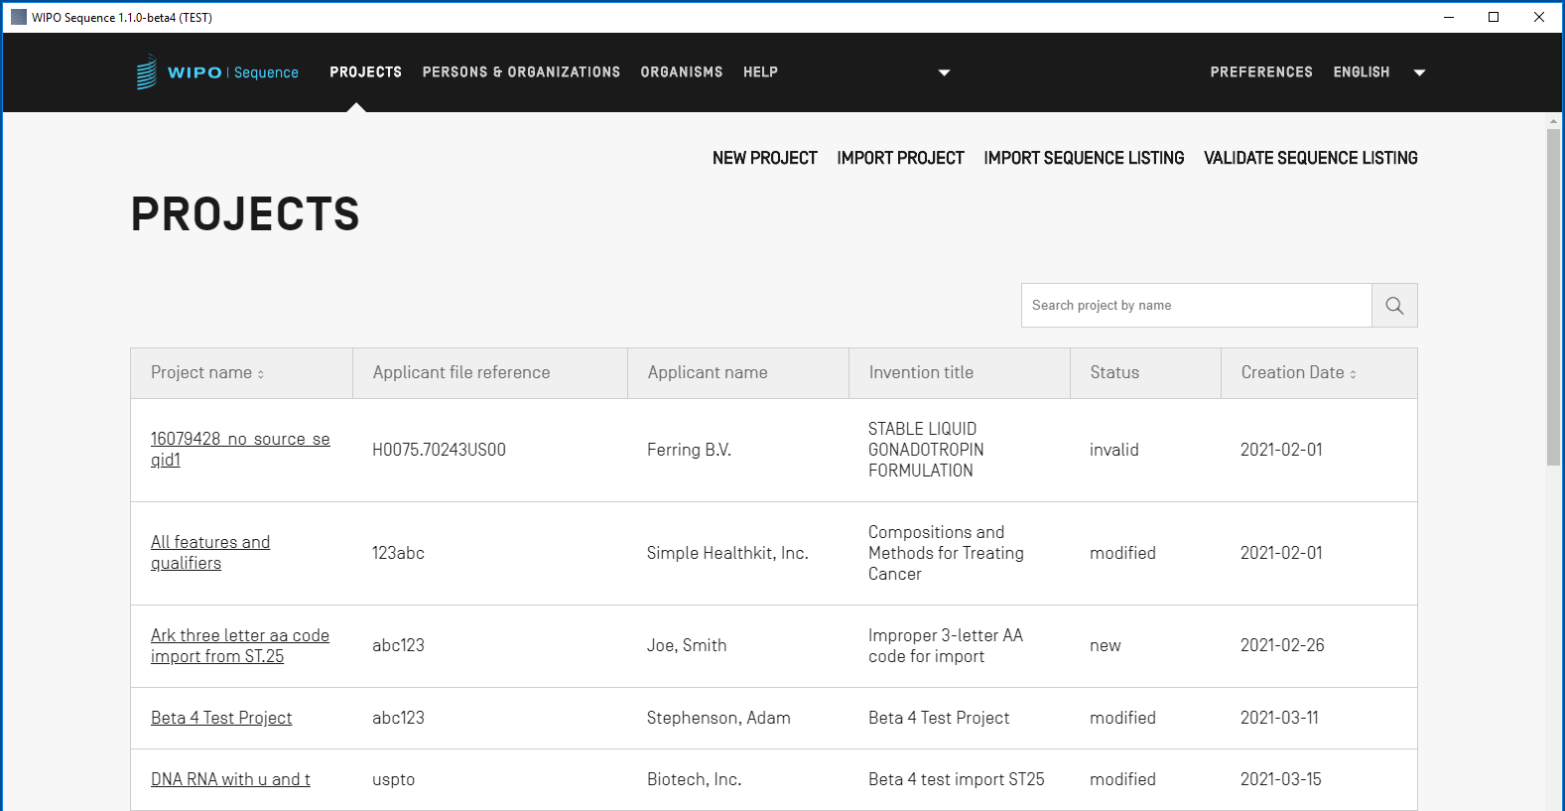
Приложение WIPO Sequence: страница проектов

Slide 51
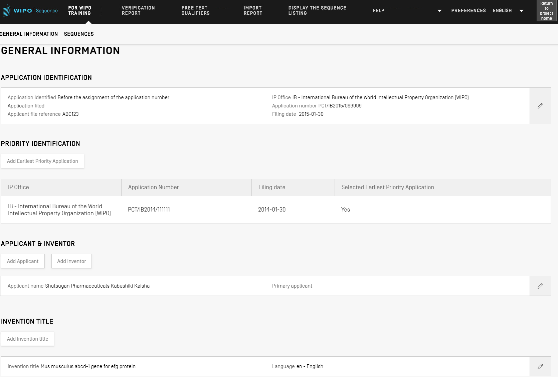
Приложение WIPO Sequence: подробные сведения о проекте Раздел «General Information» («Общая информация»)

Slide 52
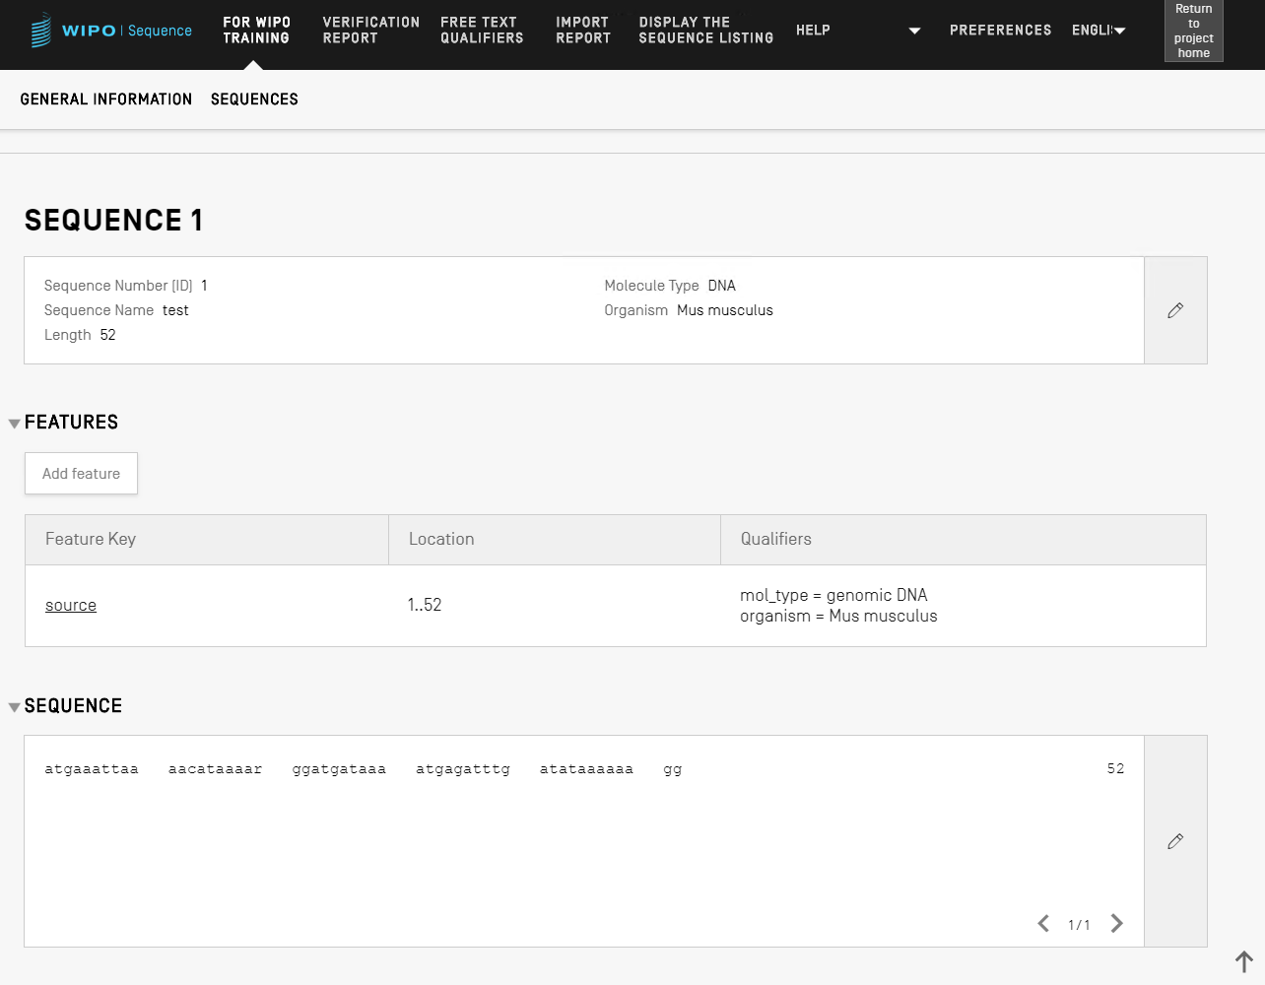
Приложение WIPO Sequence: подробные сведения о проекте Раздел «Sequences» («Последовательности»)

Slide 53
Что дальше? Вебинары: - Стандарт ВОИС ST.26 УГЛУБЛЕННЫЙ УРОВЕНЬ - Программа WIPO Sequence standards@wipo.int

Slide 54
Вопросы и ответы

Slide 55
Глоссарий: сокращения
КСВ — Комитет по стандартам ВОИС
DDBJ — Банк данных о ДНК Японии
EMBL-EBI — Европейский институт биоинформатики
ЕПВ — Европейское патентное ведомство
INSDC — Международное сотрудничество баз данных о нуклеотидных последовательностях
ВИС — ведомство интеллектуальной собственности
NCBI — Национальный центр биотехнологической информации
ВОИС — Всемирная организация интеллектуальной собственности

